Slide 1

FAETA – Educación Tecnológica
1
El CONALEP forma mediante un modelo basado en competencias, a profesionales técnicos y profesionales técnicos bachiller, capacita y evalúa con fines de certificación de competencias laborales y servicios tecnológicos para atender las necesidades del sector productivo del país. Además, se cuenta con el sistema de formación Dual, el cual le permite mantener a los alumnos en las aulas y al mismo tiempo en las empresas, así los estudiantes obtienen preparación académica y práctica, por lo que al final de carrera, logran certificación educativa, experiencia laboral y de conocimientos. El compromiso es con la calidad educativa y con la satisfacción plena de las personas que utilizan nuestros servicios para que contribuyan al desarrollo de nuestra entidad y sus índices de competitividad. Ofreciendo 20 carreras tecnológicas y de servicios, como son: Asistente Directivo, Administración, Alimentos y Bebidas, Hospitalidad Turística, Informática, Telecomunicaciones, Contabilidad, Autotrónica, Mecatrónica, Electromecánica Industrial, Electricidad Industrial, Refrigeración y Climatización, Motores a Diésel, Expresión Gráfica Digital, Seguridad e Higiene y Protección Civil, Conservación del Medio Ambiente, Mantenimiento a Sistemas Automáticos y Procesamiento Industrial de Alimentos, Fuentes Alternas de Energía y Producción y Transformación de Productos Acuícolas, estas dirigidas a jóvenes egresados del nivel secundaria de los 18 municipios del estado de Sinaloa. Capacitación para el trabajo: Los cursos y actividades están dirigidas a personal que está laborando actualmente dentro de alguna empresa y el objetivo de la capacitación es el de desarrollar habilidades y competencias que le permitan un mejor desempeño dentro de su puesto de trabajo o su capacitación para el desempeño de una nueva área, siempre procurando el mejor desarrollo del conocimiento ya sea empresarial o personal. Centros de Evaluación: Se cuenta con 16 centros de evaluación en el estado, en los cuales se realizan procesos de evaluación a los candidatos de acuerdo a los requerimientos de las Normas Técnicas de Competencia Laboral (NTCL) y los programas de evaluación establecidos por los centros de evaluación, los programas evaluativos son: Elaboración de Documentos Mediante Herramientas de Computo, Mantenimiento a Instalaciones Eléctricas, Preparación del Mantenimiento a Sistemas Electromecánicos, Prestación de Servicios para la Atención, Cuidado y Desarrollo Integral de Niñas y Niños en Centro de Atención Infantil, Mantenimiento de Sistemas de Aire Acondicionado y Refrigeración, Coordinación de los Servicios de Hospedaje y Servicio de Atención al Huésped.
Descripción del Programa

Slide 2

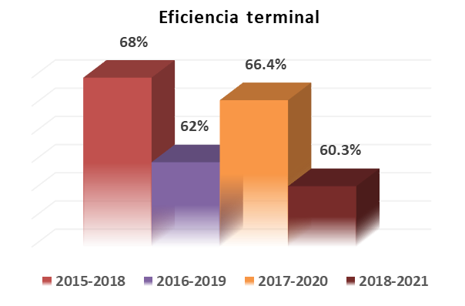
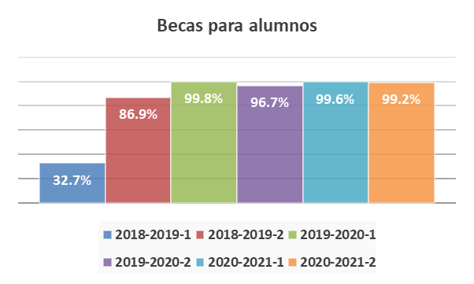
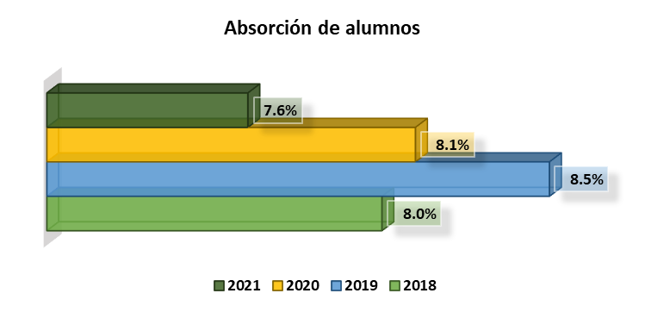
FAETA – Educación Tecnológica
2
¿Cuáles son los resultados del Programa y cómo los mide?
En el ejercicio fiscal 2021, se obtuvo un 60.30% del total de 70% de la eficiencia terminal, es decir, alumnos que concluyeron sus estudios. En cuanto a la absorción de egresados de nivel de educación secundaria se registró un 7.6% del total 10.7% de la meta propuesta a alcanzar, sin embargo en el ejercicio 2020, la absorción fue del 8.1%. Por lo que se refiere al programa que otorga becas, se registró un aumento gracias a que el Gobierno Federal otorga la Beca Benito Juárez, durante el primer semestre de 2020-2021 fue de 99.6% y para el segundo semestre fue de 99.2%, en el ciclo escolar 2019-2020, específicamente en el primer semestre fue de 99.8% y para el segundo semestre de 2019-2020 se registro un 96.7%.
Resultados

Slide 3

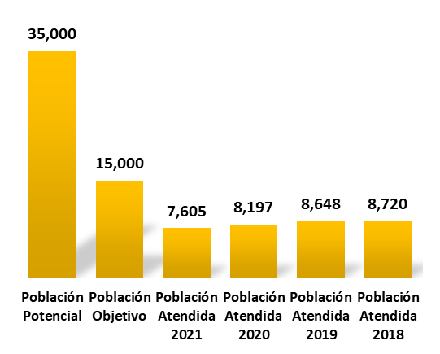
FAETA – Educación Tecnológica
3
Definición de Población Objetivo
Se atiende a jóvenes recién egresados del nivel educativo secundaria, que requieren continuar con sus estudios de nivel medio superior y al mismo tiempo capacitarse para la formación de un oficio, estos presentes en los 9 municipios en los que se cuenta con planteles educativos, así como al finalizar sus estudios de Técnico Bachiller les ayuda a acceder a la educación superior y al mismo tiempo colocarse en el mercado laboral.
Cobertura |  | Indicador de Cobertura | Avance de la Cobertura
Municipios | 9
Mujeres atendidas | 3,167
Hombres atendidos | 4,438
Total personas atendidas | 7,605
Cuantificación de Poblaciones
Unidad de Medida PA | Personas
Valor año (2021)
Población Potencial (PP) | 35,000
Población Objetivo (PO) | 15,000
Población Atendida (PA) | 7,605
Población Atendida / Población Objetivo | 51%
En el ejercicio 2021, se logró la captación de 7,605 alumnos que se integraron a alguno de los programas educativos impartidos en la Institución Educativa, lo anterior en los 9 municipios del estado de Sinaloa donde hay planteles educativos de CONALEP.
La mayor concentración de beneficiarios fueron en los municipios de Culiacán, Ahome y Mazatlán, en contraste con los municipios de Angostura, Mocorito y Escuinapa, los cuales, fueron los de menor cobertura.
Cobertura

Slide 4
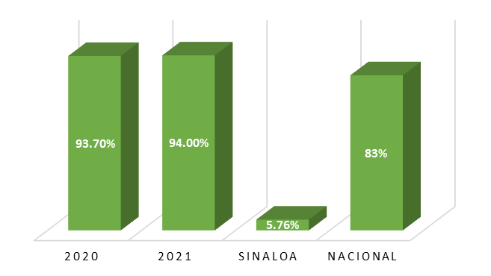
FAETA – Educación Tecnológica
4
Análisis del Sector
El programa contribuye al indicador sectorial “Índice de incorporación al Padrón de Calidad del Sistema Nacional de Educación Media Superior”, que mide la proporción de la matricula de educación media superior inscrita en planteles que están incorporados al Padrón de Calidad del Sistema Nacional de Educación Media Superior (PC-SINEMS), donde se busca contribuir a fortalecer la calidad y pertenencia de la educación media superior, superior y formación para el trabajo, a fin de que contribuyan al desarrollo de México mediante el incremento de la eficiencia terminal en la educación profesional técnica.
De los 16 planteles con los que se cuenta en Sinaloa, se mantuvo la acreditación de 15 Planteles educativos dentro del Padrón de Calidad del Sistema Nacional de Educación Media Superior por lo que de la meta del 100% anual se obtuvo solo el 94%, en comparación a los planteles incorporados a nivel nacional que son 260, CONALEP Sinaloa representa el 5.76% del 83.3% a nivel nacional incorporado al padrón, de los cuales 1 plantel forma parte del nivel de 1, en el nivel 2 se tienen 4 planteles, en el nivel 3 se encuentran 7 planteles, en el nivel 4 se tienen incorporados 3 planteles educativos.
Sector
Indicador del Sector | Presupuesto del Ejercicio fiscal
Año | Presupuesto ejercido
2019 | $ 369,112,028.67
2020 | $ 380,710,434.37
2021 | $ 401,715,410.80

Slide 5
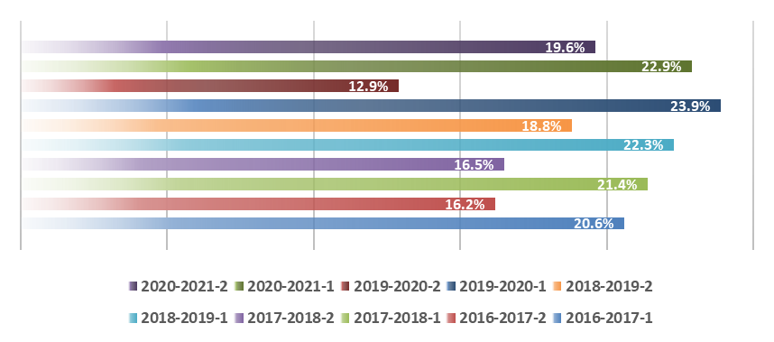
FAETA – Educación Tecnológica
5
Análisis de Servicios y Gestión
El índice de Reprobación total es el porcentaje de alumnos que al término de un semestre y después de haber recibido asesorías inter semestrales, no aprobaron el 100% de los módulos que cursaron durante un semestre.
Durante el primer semestre del ciclo escolar 2020-2021 se tuvo un porcentaje de reprobación del 22.9% del total de los alumnos inscritos, y para el segundo semestre fue de 19.6%, durante el ciclo escolar 2019-2020 se tuvo porcentaje del 23.9% de reprobación mientras que para el segundo semestre fue de 12.9%, durante el ciclo escolar 2018-2019 primer semestre se tuvo un porcentaje del 22.3% de reprobación, en el segundo semestre del ciclo 2018-2019 fue del 18.8%, la meta del indicador es disminuirla a por lo menos el 16% en cada semestre, en comparación con ciclos escolares anteriores como el 2017-2018 primer semestre el registro fue de 21.4% y para el segundo semestre de 2017-2018 se tuvo un 16.5%, por lo que se puede observar que se ha disminuido dicho índice al paso de los ciclos escolares actuales, gracias a las acciones tomadas por los planteles escolares y la correcta certificación de los docentes.
Servicios y Gestión
Indicador de Servicios y Gestión

Slide 6
FAETA – Educación Tecnológica
6
Fortalezas | Debilidades
Identificar el problema o necesidad prioritaria al que va dirigido el fondo, conforme a los documentos normativos vigentes y establecidos. Contar con las aportaciones del Fondo convergen en programas presupuestarios. Contar con la población potencial, la población objetivo y la población atendida. Mantener una estrategia y un mecanismo suficiente para identificar a la población objetivo y dar atención a la misma. Contar con un padrón de beneficiarios con todas sus características. Poseer instrumentos necesarios para medir el grado de satisfacción de la población atendida. | El programa no cuenta con una evaluación de impacto. Los indicadores mostrados en la MIR son de tipo eficacia. No se muestra una estrategia de cobertura para atender a la población objetivo. No se aplican los instrumentos de satisfacción de la población atendida
Oportunidades | Amenazas
Distribuir y ministrar puntualmente los recursos por parte de la federación. Crear indicadores que permitan determinar las necesidades de recursos humanos, financieros y materiales, para fortalecer el cumplimiento de las atribuciones. Establecer un mecanismo que permita formular una estrategia de cobertura para alcanzar un mayor número de población objetivo. Aplicar correctamente y de manera sistemática los instrumentos para medir el grado de satisfacción de la población atendida con que cuenta el programa. | No se cuenta con registros de avance de recomendaciones hechas en ejercicios fiscales anteriores. No se cuenta con un registro adecuado del seguimiento en la colocación de egresados al nivel educativo superior o al mercado laboral. Posible incumplimiento de las metas propuestas debido a los cortes de presupuesto para el mantenimiento y actualización de algunos talleres y planteles escolares.
Análisis FODA

Slide 7
FAETA – Educación Tecnológica
7
Promover la realización de evaluaciones de impacto con la finalidad de conocer los efectos y magnitud que se tiene hacia los beneficiarios.
Capacitación especializada y oportuna al plantel administrativo y docentes con la finalidad de mejorar el nivel de integración de los planteles Educativos en el PC-SINEMS.
Llevar a cabo un análisis para identificar nuevos indicadores de Servicios y Gestión que proyecten perfectamente las funciones correspondientes de CONALEP Sinaloa dentro del FAETA.
Priorizar acciones con enfoques que permitan atender las recomendaciones hechas en ejercicios fiscales anteriores y así disminuir necesidades dentro de los planteles educativos.
Llevar a cabo evaluaciones o análisis de manera periódica la MIR para el análisis del funcionamiento interno de los planteles educativos y en caso de la Mir siempre apegándose a la metodología del Marco Lógico.
Intensificar la difusión de los servicios que se ofrecen en CONALEP Sinaloa entre la población estudiantil que representa la población objetivo.
Recomendaciones
8
Actualización de la MIR 2021, modificándose el árbol del problema y árbol de soluciones, así como la subsecuente actualización para el ejercicio 2022.
Actualización del Reglamento Interior del Colegio de Educación Profesional Técnica del Estado de Sinaloa, impulsado por el Órgano Interno de Control de la Institución (POE 04-10-2021).
Seguimiento para la actualización del Manual de Procedimientos y Manual Organizacional, también impulsados por el Órgano Interno de Control.
Acciones del Programa
en el Ejercicio Fiscal actual

